Slide 1
Táblázatkezelés
Összeállította: Sallai András

Slide 2
Ez a mű Creative Commons Nevezd meg!-Ne add el!-Így add tovább! 2.5 Magyarország Licenc alatt van.
A licenc szövegének megtekintéséhez látogasd meg a
http://creativecommons.org/licenses/by-nc-sa/2.5/hu/
webcímet vagy küldj egy levelet a következő címre: Creative Commons, 171 Second Street, Suite 300, San Francisco, California, 94105, USA.

Slide 3
Fogalmak
Cella
Tartomány
Táblázat
Munkalap
Munkafüzet

Slide 4
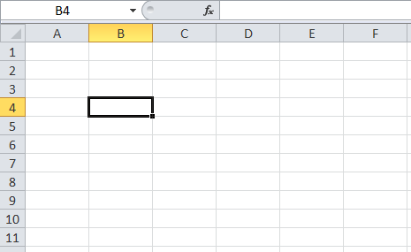
Cella
A táblázat legelemibb egysége
Azonosítása oszlop és sor címekkel történik

Slide 5
Tartomány
A munkalap egy része
Azonosítása a tartomány bal felső és jobb alsó sarkának megjelölésével történik

Slide 6
Táblázat
Olyan tartomány amelyben egymással összetartozó adatok vannak

Slide 7
Munkalap
A tulajdonképpeni számolótáblák
16 384 (256) oszlop
1 048 576 (65 536) sor

Slide 8
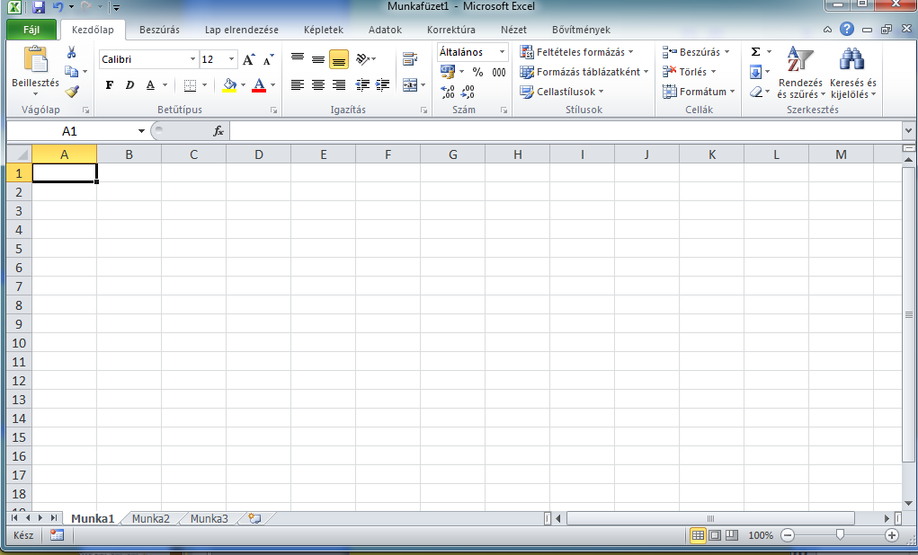
Munkafüzet
Több munkalapból álló fájl
Munkalap

Slide 9
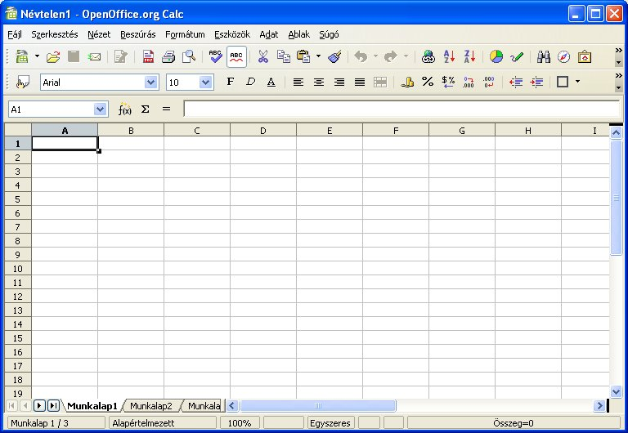
Felhasználói felület -- OOo

Slide 10
Felhasználói felület -- MSO

Slide 11
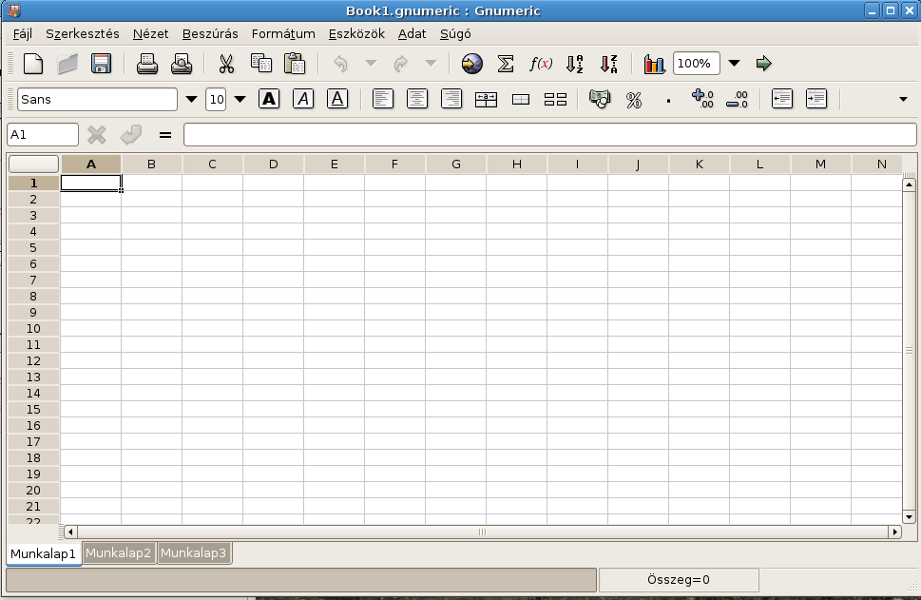
Felhasználói felület -- Gnumeric

Slide 12
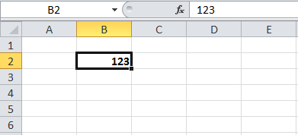
Adatbevitel
Mindig van egy aktív cella
Ha elkezdünk gépelni az aktív cellában jelenik meg
Aktív cella
vastag fekete keret
névmezőben látszik
Mozgás
kurzor mozgató nyilak
egér kattintás

Slide 13
Billentyű kombinációk
Page UP – Egy oldalnyit felfelé ugrik
Page Down – Egy oldanyit lefelél ugrik
Home – A sor első cellájára ugrik
Ctrl + Home – Az A1-es cellára ugrik
Alt + Page Up – Oldalanként balra lapozás
Alt + Page Down – Oldalanként jobbra lapozás

Slide 14
Billentyű kombinációk 2
Ctrl + balra nyíl – A munkalap baloldalára ugrik
Ctrl + jobbra nyíl – A munkalap jobboldalára ugrik
Ctrl + lefelé nyíl – A munkalap első sorába ugrik
Ctrl + felfelé nyíl – A munkalap utolsó sorába ugrik
Ha tőle jobbra és lefele üres cellák vannak

Slide 15
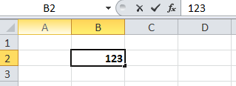
Adatbeviteli mód
Amikor elkezdünk gépelni az aktív cellába, adatbeviteli módba kerülünk
Amit gépelünk a szerkesztőlécben is megjelenik
Az adat akkor fog valójában bekerülni a cellába amikor
szerkesztő léc mellett pipára kattintunk
Enter, Tab, Kurzormozgató billentyűt nyomunk

Slide 16
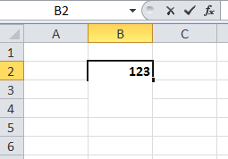
Sortörés
Cellán belül sortörés
Alt + Enter

Slide 17
Cella eredeti tartalmának visszaállítása
Szerkesztő léc mellett kattintunk az X ikonra
Escape billentyű

Slide 18
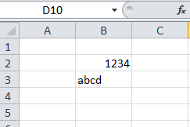
Szám és szöveg
A táblázatkezelő másként kezeli a
számokat
számolhatunk vele
jobbra igazítja
szöveget
nem számolhatunk velük
balra igazítja

Slide 19
Gyakori hibák
számnál szóköz gépelése
tizedes pont vagy tizedes vessző
3,5 3.5
az egyik értelmezett csak számként
ált. a tizedes vessző van
a pont dátumot szokott meghatározni
3.5 általában: március 5

Slide 20
Gyakori hibák 2
számok mellé mértékegység kiírása
pl. 6 db
szövegként van kezelve
megoldás: számformátum beállítása
dátum elválasztó helyes használata

Slide 21
Cella tartalmának átírása
kijelölés
írás

Slide 22
Tartalom módosítása
dupla kattintás
javítom
cellában
szerkesztőlécen

Slide 23
Cella szerkesztése
F2 billentyű
A kurzor a tartalom végére kerül
Excelben, Calcban egyaránt működik

Slide 24
Tartalom törlése
Delete billentyű
Formázás megmarad
OOo régi verzió alapértelmezetten rákérdez

Slide 25
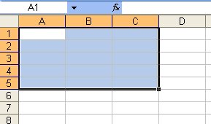
Tartomány
Csak téglalap alapú terület
bal felső és jobb alsó cella
pl.: A1:C5 tartomány
C5:A1 vagy A5:C1 átrendeződik auto.

Slide 26
Kijelölés
egy cella – kattintás
tartomány – egyik sarokból a szemköztibe húzom az egeret (bal egér gomb lenyomva)
pl. A1-ből húzom C5-be

Slide 27
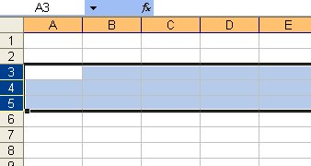
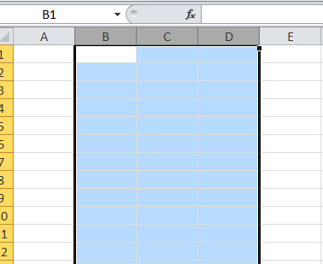
Egész sor, oszlop kijelölése
A sor vagy oszlop azonosítóra kattintunk
Így az a rész is kijelölésre kerül ami nem látszik a képernyőn!
Több sor vagy oszlop kijelölése esetén végig húzom a több azonosítón keresztül

Slide 28
Egész oszlopra, sorra hivatkozás
A:A
C:C
3:3

Slide 29
Kijelölés billentyűvel
Shift + Kurzormozgató – aktuális cellától a mozgatás irányába szomszédos cellák
Ctrl + szóköz – teljes oszlop
Shift + szóköz – teljes sor
Ctrl + Shift + szóköz – teljes munkalap
Ctrl + Shift + szóköz csak Excel

Slide 30
Kijelölése megszüntetése
Kattintok egy cellába
ekkor csak egy aktuális cella lesz

Slide 31
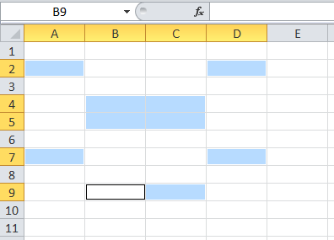
Össze nem függő területek kijelölése
Az első kijelölt tartomány után folyamatosan nyomva tartom a Ctrl billentyűt, majd kijelölöm a többi tartomány részt is

Slide 32
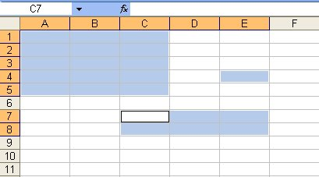
Össze nem függő tartományok hivatkozása
Az egyes tartományok pontosvesszővel vannak elválasztva
Pl.: A1:C5; E4; C7:E8
mindig van egy aktív cella!

Slide 33
Cella másolása, mozgatása

Slide 34
Cellák mozgatása, másolása

Slide 35
Munkalapon belül egérrel vonszolás

Slide 36
Formázás

Slide 37
Számformátum
Formátum menü -> Cellák
Menűszalag -> Szám
(Excel, Calc és Gnumericban is)
vagy jobb egér gomb
Excel: Cellaformázás, minipult...
Calc: Cellák formázása...
Gnumeric: Cellák formázása...

Slide 38
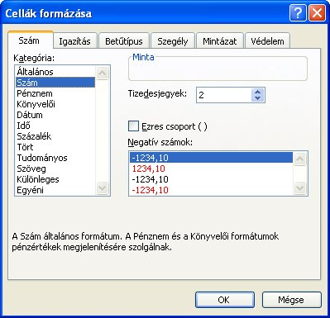
Excel

Slide 39
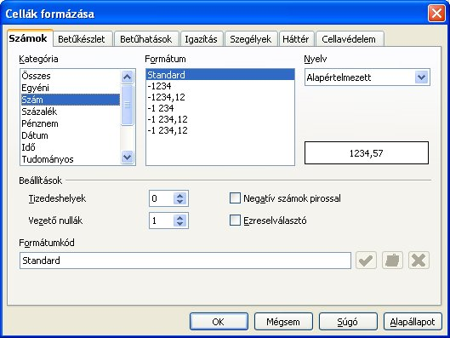
Calc

Slide 40
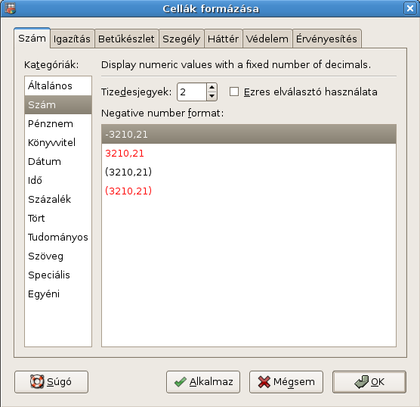
GNumeric

Slide 41
Számok megjelenése
tizedesjegy pontosság
ezres csoportosítás
negatív számok megjelenése
pénznem megjelenjen-e a szám után
dátum és időformátum
százalékos formátum
mértékegység vagy szöveg jelenjen meg a számok után

Slide 42
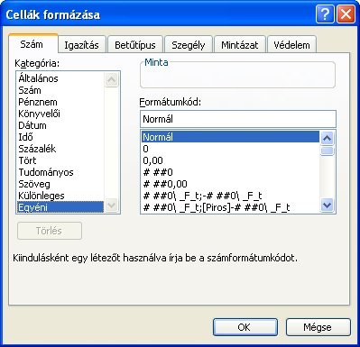
Egyéni formátum - Excel

Slide 43
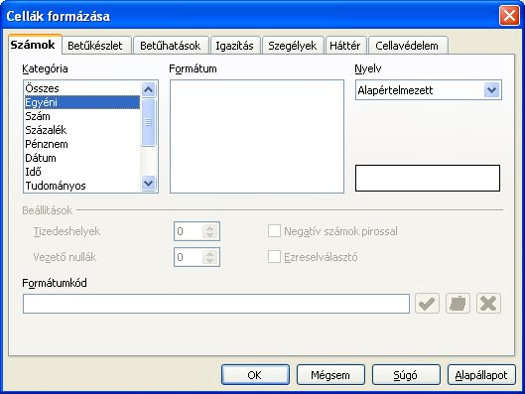
Egyéni formátum - Calc

Slide 44
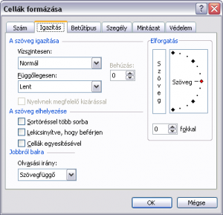
Igazítás
Kezdőlap Igazítás..
Formátum
Cellák...

Slide 45
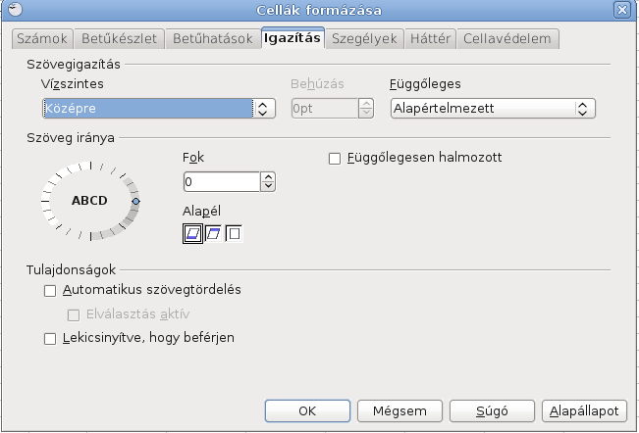
Igazítás
OOo
Formátum
Cellák...

Slide 46
Szegély és mintázat (háttér)

Slide 47
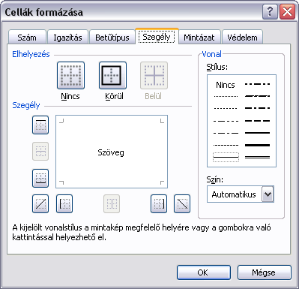
Szegély
Excel

Slide 48
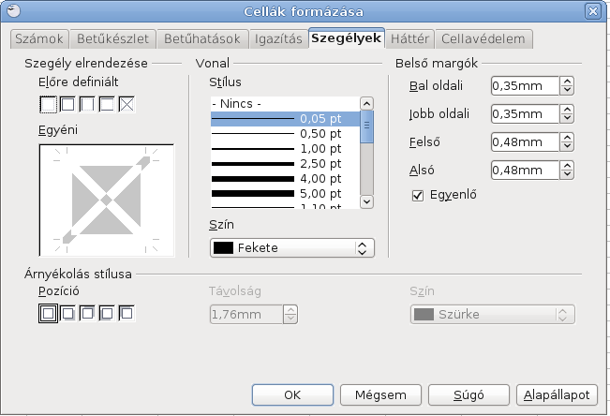
Szegély
Calc

Slide 49
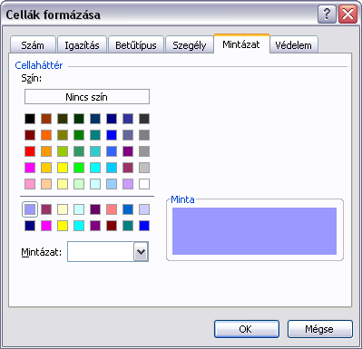
Mintázat, azaz háttér
Excel

Slide 50
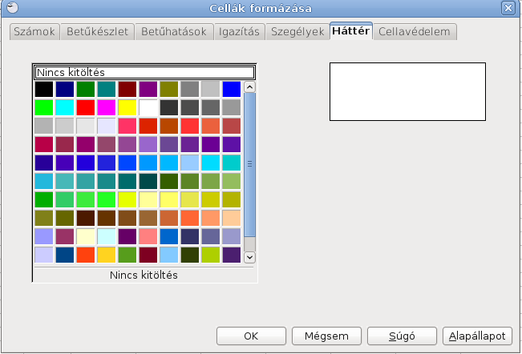
Mintázat, azaz háttér
Calc

Slide 51
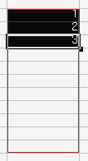
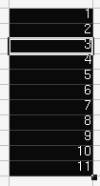
Automatikus kitöltés

Slide 52
Listák

Slide 53
Képlet
Számtani műveleteket végezhetünk
Összeadhatjuk, kivonhatjuk, szorozhassuk,
összehasonlíthatjuk, stb.

Slide 54
Képlet formája
Mindig egyenlőségjellel kezdődik
Tartalma állandók, cellahivatkozások, operátorok, függvények.
Az eredmény mindig a cellában
jelenik meg.

Slide 55
Aritmetikai operátorok

Slide 56
Összehasonlító operátorok

Slide 57
Hivatkozások

Slide 58
Egyszerűbb számítások
=3+5
=A1+3
=A1+A2

Slide 59
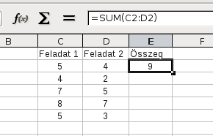
Képlet másolása

Slide 60
Képlet másolása
=sum(c2:d2)
=sum(c3:d3)
=sum(c4:d4)
=sum(c5:d5)
=sum(c6:d6)

Slide 61
Hivatkozások
Relatív egymáshoz viszonyított helyzet. Másoláskor (a másolás irányától függően) változik.
pl. A3
Abszolút meghatározott helyre, egy adott cellára mutat. Másoláskor nem változik. pl. $A$4
Vegyes a másik két típus kombinációja, a hivatkozásban vagy csak az oszlop vagy csak a sor rögzített. Másoláskor a rögzített része nem változik, a relatív része változhat(!). pl. $A2, C$5

Slide 62
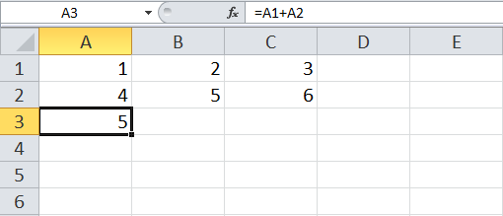
Relatív hivatkozás

Slide 63
Relatív hivatkozás 2.

Slide 64
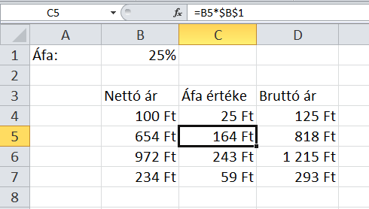
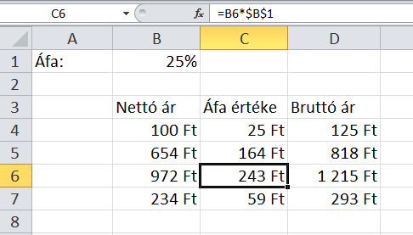
Abszolút hivatkozás

Slide 65
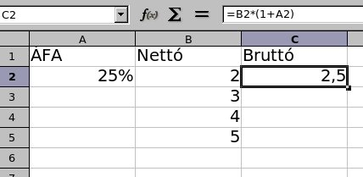
=B2*A2+B2

Slide 66
Vegyes hivatkozás

Slide 67
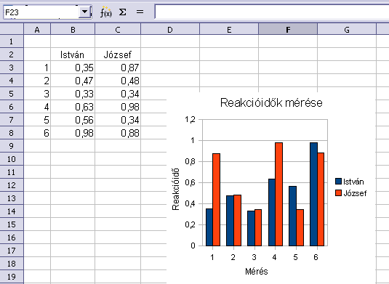
Diagramok
Az adatok grafikus ábrázolása

Slide 68
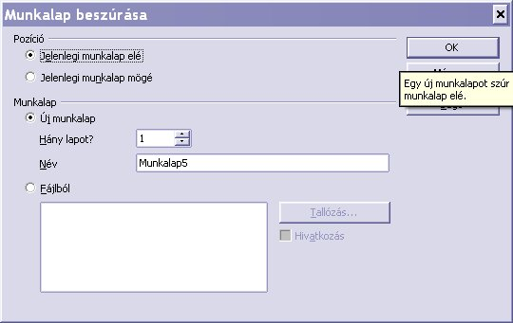
Több munkalap

Slide 69
Hivatkozás egy munkalapra
=SZUM(Munkalap2.c1:c6)

Slide 70
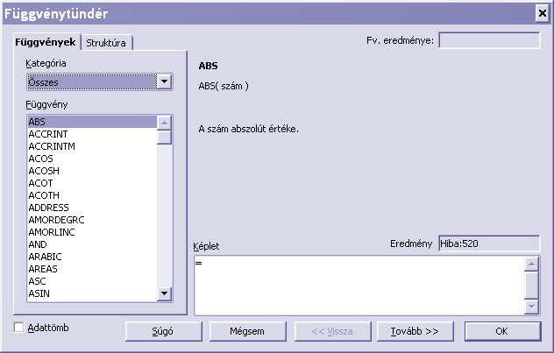
Függvények

Slide 71
Átlag
=ÁTLAG(tartomány)
=AVERAGE(tartomány)

Slide 72
Max, min
=MAX()
=MIN()

Slide 73
Hibaüzenetek
#HIÁNYZIK - nincs adat
#HIV – érvénytelen cellára hivatkozunk
#NULLA – olyan tartomány metszetét adtuk meg amelyek nem metszik egymást
#SZÁM – számokkal kapcsolatos hibára utal
#ZÉRÓOSZTÓ – osztás nullával
#ÉRTÉK – hibás argumentum v. operandus

Slide 74
Körkörös hivatkozás
Egy képlet közvetlenül vagy közvetve saját cellájára hivatkozik

Slide 75
Irodalom
http://hu.ecdlweb.org
http://www.ipszilon.niif.hu/OO/l4.html

